Slide 1
Методическая разработка учителя-логопеда муниципального дошкольного образовательного учреждения «Детский сад № 67» Энгельсского муниципального района Саратовской области Ментюковой Екатерины Сергеевны
Дидактические игры по теме «Зимующие птицы»
Сосчитай птиц
Угадай птичку по голосу
Покорми птиц

Slide 2
Цель: формирование познавательной и речевой активности детей путем включения разнообразных игр и упражнений по теме «Зимующие птицы»
Задачи:
уточнить и систематизировать знания детей о зимующих птицах;
воспитывать любовь к живой природе;
развивать память и мышление, формировать умение аргументировать свои ответы.
Оборудование – мультимедиапроектор, экран или интерактивная доска, компьютер, колонки .
Форма использования – проецирование на экран при фронтальной работе с группой, индивидуальная работа с ПК.

Slide 3
Интерактивная игра
Цель:
отработать навык употребления числительных с существительными в роде, числе, падеже по разным моделям словообразования.
Инструкция
Нажмите левой кнопкой мыши на любой части экрана 1 раз и ждите, пока птичка не «прилетит» на ветку, затем нажмите ещё раз (всего 5 птиц).
Сосчитай птиц!

Slide 4
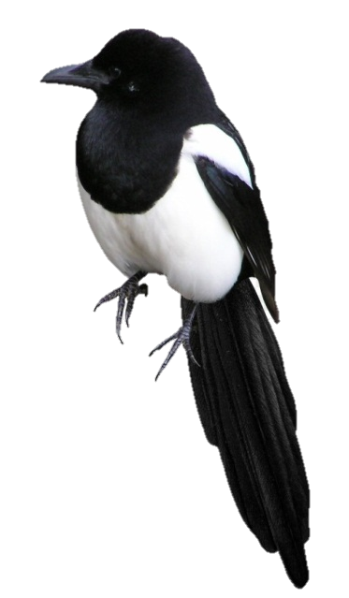
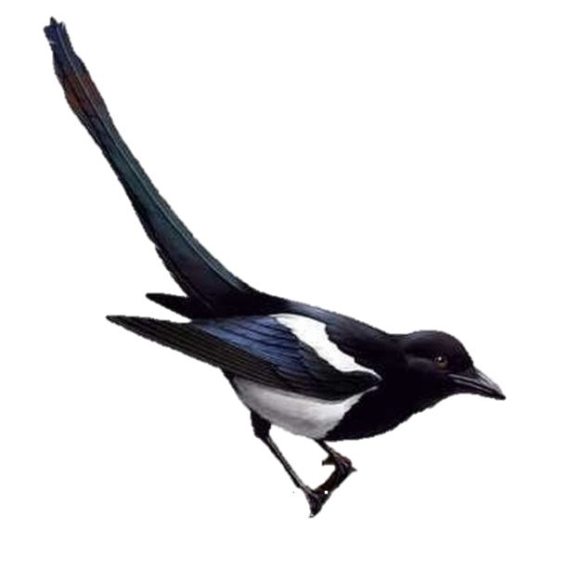
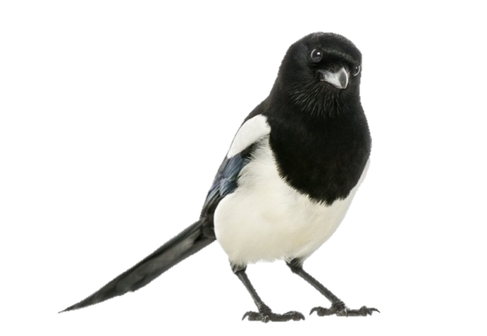
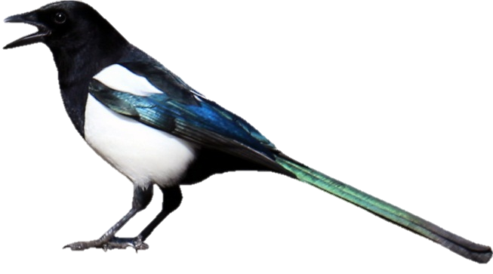

Slide 5
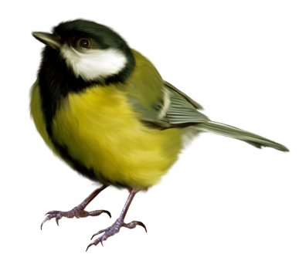
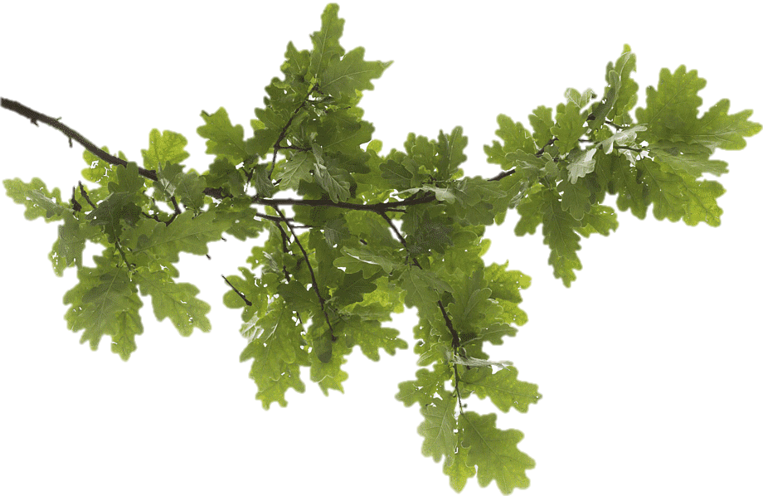
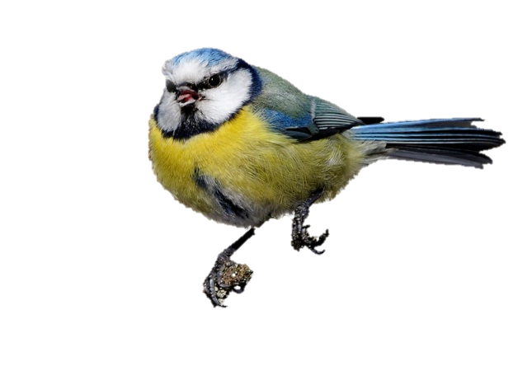
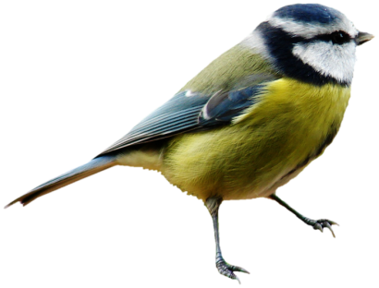

Slide 6
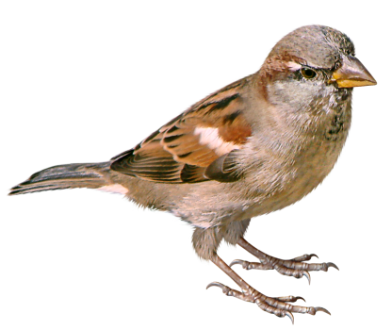
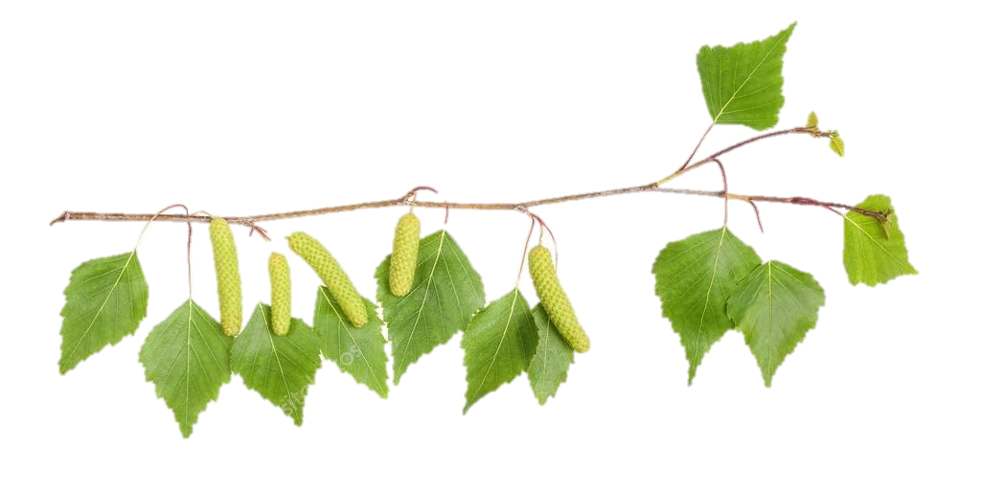
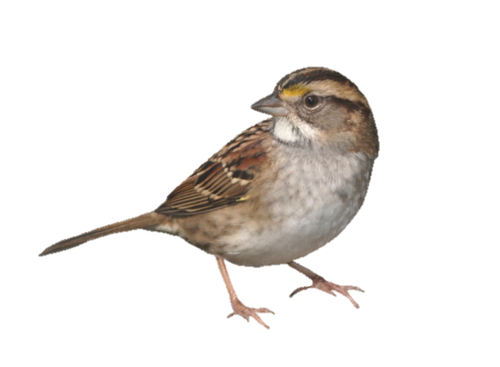
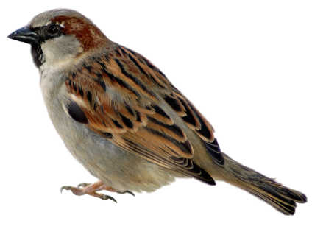
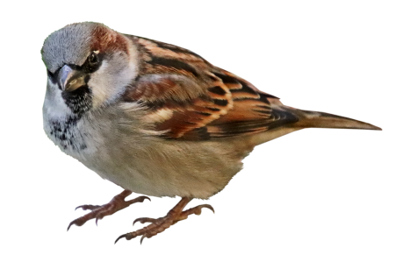
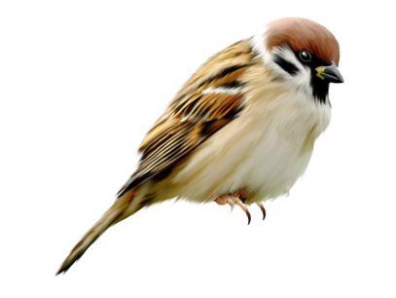

Slide 7
Интерактивная игра
Цели:
Развивать слуховое внимание;
Запомнить название птиц, внешний вид и их голос;
Учить образовывать и правильно употреблять притяжательные прилагательные.
Инструкция
Сначала нажмите на кнопку Play, прослушайте птичье пение, затем нажмите на изображение птички, которой соответствует этот голос. если вы сделали правильный выбор, то картинка увеличится, если вы ошиблись, то изображение птички покачнётся.
Угадай птичку по голосу

Slide 8
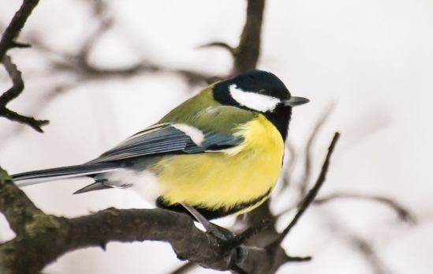
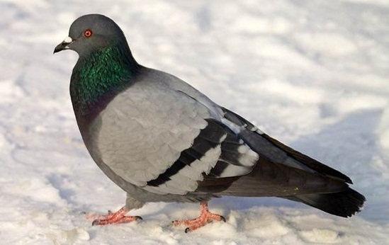
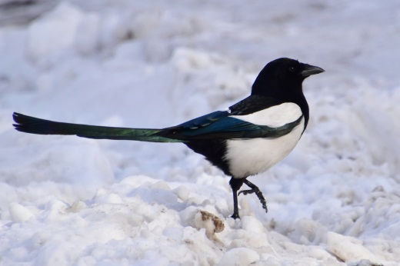
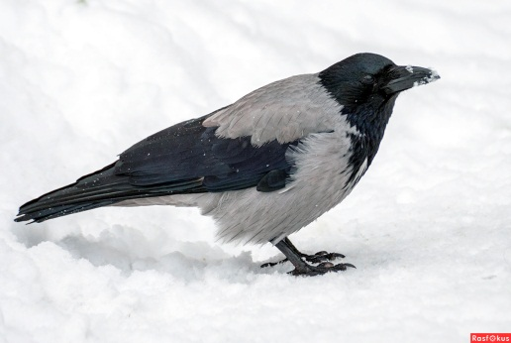
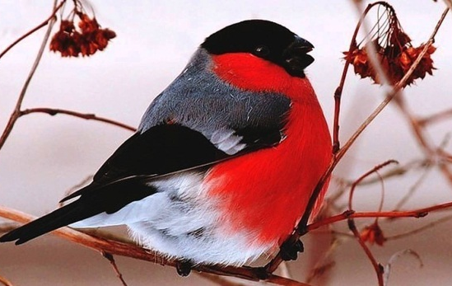
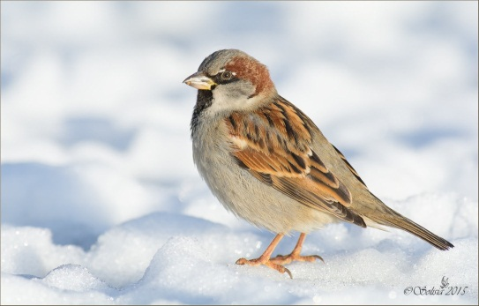
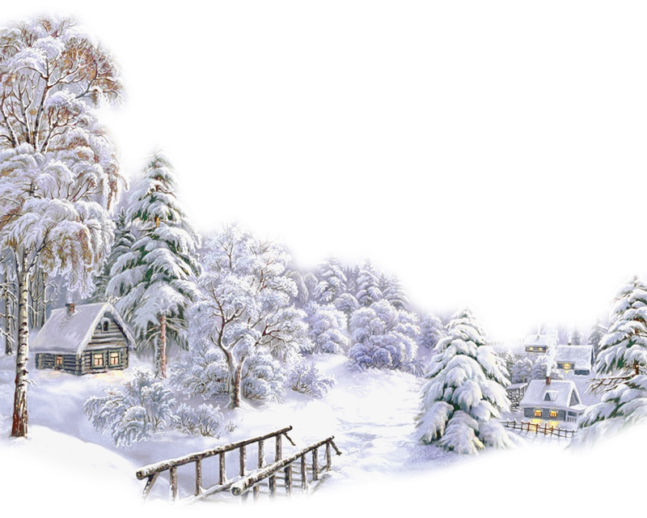

Slide 9
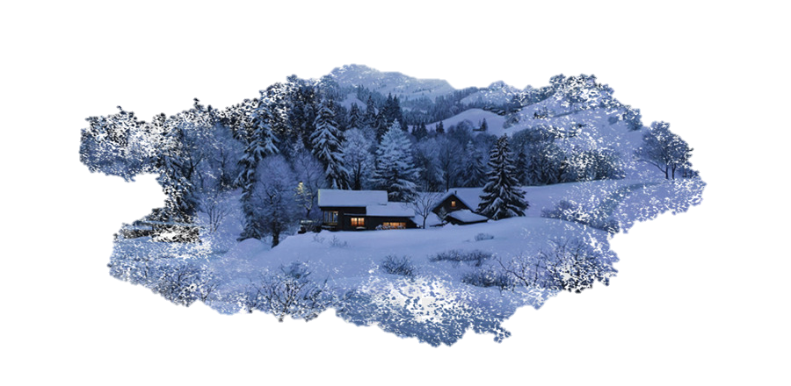

Slide 10
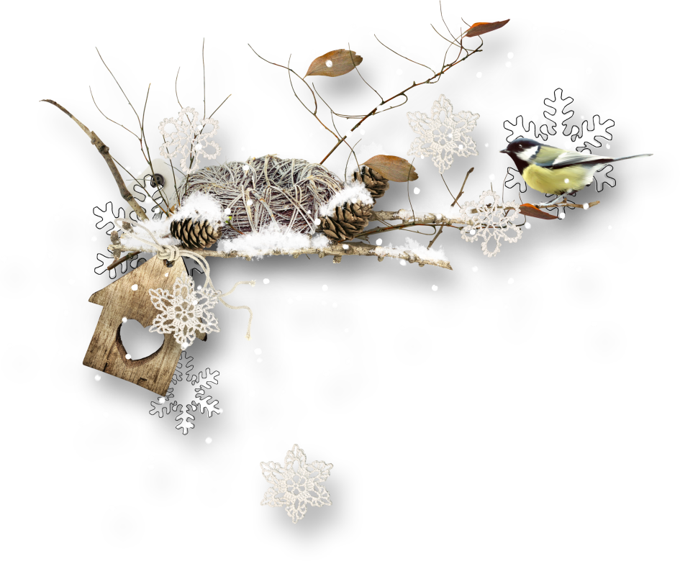

Slide 11
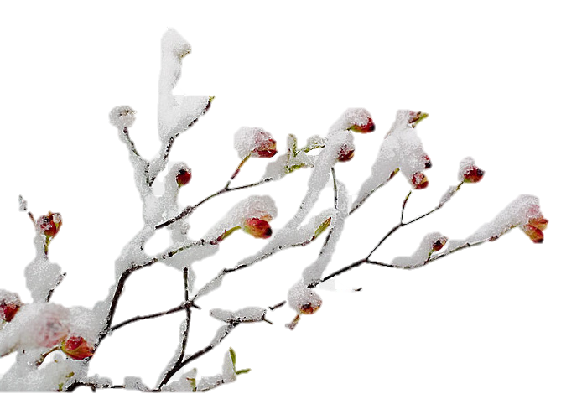

Slide 12
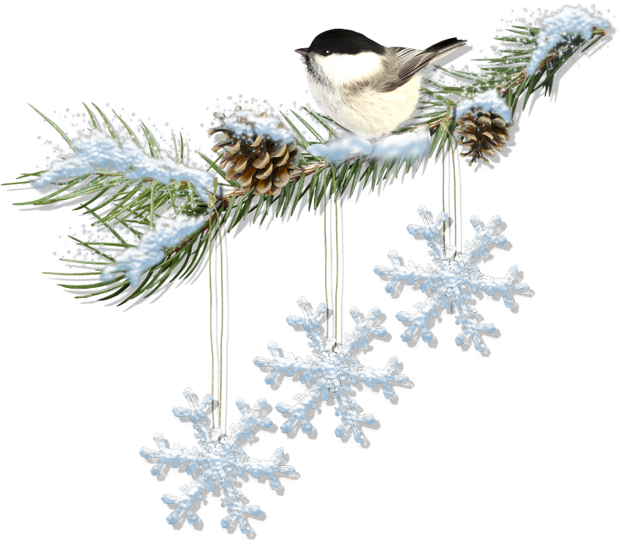

Slide 14
Интерактивная игра
Цели:
учить употреблять имена существительные в творительном падеже и множественном числе;
развивать слуховое внимание;
Закрепить знания о продуктах, которыми можно кормить птиц, не нанося вред их здоровью.
Инструкция
Наведите курсор и нажмите на те продукты, которыми можно кормить птиц. Если вы сделали правильный выбор, то картинка с изображением продукта переместится в кормушку, если ошиблись, то продукт покачнётся.
Покорми птиц

Slide 15
